Slide 1

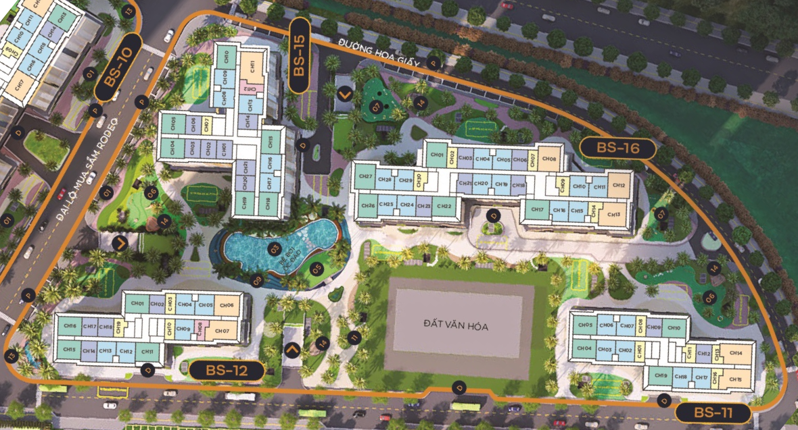


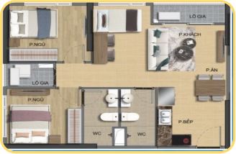
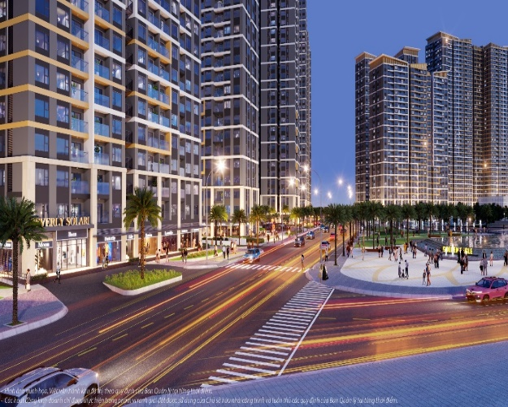
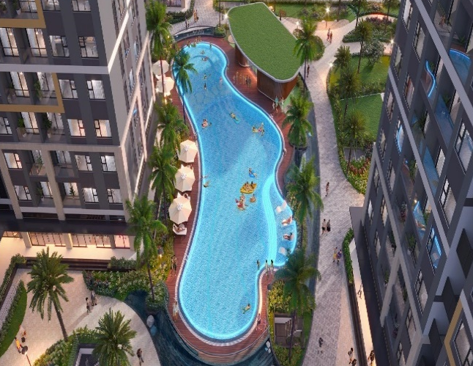
BS1205.06
Loại căn: 3PN
DT: 75,2 – 81,5m²
View: Đại lộ mua sắm Rodeo, Hồ bơi Nhiệt đới
Giá bán (chưa VAT, PBT)
6,139,451,315
TTTĐ chuẩn : CK 4,3%
TTTĐ sớm : CK 14,3%
Gói quà nội thất:
→ CK 150tr – 200tr (2PN+1 – 3PN)
Ưu đãi “Tân gia đón Tết”
→ CK 3%
Giá bán sau ưu đãi TTS
(chưa VAT, PBT)
5,531,533,261

Slide 2
BS1206.06
Loại căn: 3PN
DT: 75,2 – 81,5m²
View: Đại lộ mua sắm Rodeo, Hồ bơi Nhiệt đới
Giá bán (chưa VAT, PBT)
6,148,485,213
TTTĐ chuẩn : CK 4,3%
TTTĐ sớm : CK 14,3%
Gói quà nội thất:
→ CK 150tr – 200tr (2PN+1 – 3PN)
Ưu đãi “Tân gia đón Tết”
→ CK 3%
Giá bán sau ưu đãi TTS
(chưa VAT, PBT)
5,521,919,338

Slide 3
BS1207.06
Loại căn: 3PN
DT: 75,2 – 81,5m²
View: Đại lộ mua sắm Rodeo, Hồ bơi Nhiệt đới
Giá bán (chưa VAT, PBT)
6,189,137,964
TTTĐ chuẩn : CK 4,3%
TTTĐ sớm : CK 14,3%
Gói quà nội thất:
→ CK 150tr – 200tr (2PN+1 – 3PN)
Ưu đãi “Tân gia đón Tết”
→ CK 3%
Giá bán sau ưu đãi TTS
(chưa VAT, PBT)
5,559,656,881

